Slide 1
Мастер - класс
Изготовление веера из одноразовых вилок

Slide 2
МБОУ СОШ №1 г. Собинки Владимирская обл.
Автор: учитель технологии
I квалификационной категории,
Корнева Любовь Борисовна

Slide 3
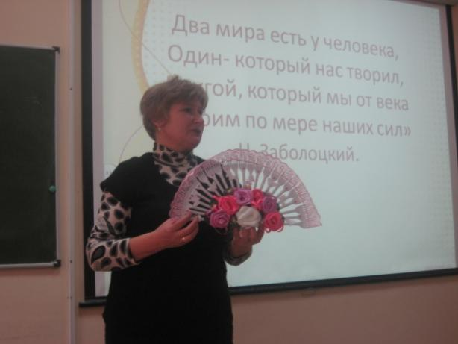
Два мира есть у человека, Один- который нас творил, Другой, который мы от века Творим по мере наших сил» Н. Заболоцкий.

Slide 4
Цели и задачи мастер-класса. Цель: Расширить творческий потенциал учителей технологии в изготовление новых изделий из декоративно-художественных материалов.

Slide 5
Задачи: Формирование творческих навыков в изготовление новых изделий из декоративно-художественных материалов. Реализация творческой фантазии и воображения педагогов.

Slide 6
Используемые материалы:
Лист бумаги- 1шт.
Циркуль
Ножницы
Одноразовые вилки-23 шт.
Кружево-0,6м
Атласная лента(ширина 5 см.)- 6м.
Клей
Декоративный материал (бусинки, бабочки и др.)

Slide 7
Технология изготовления.

Slide 9
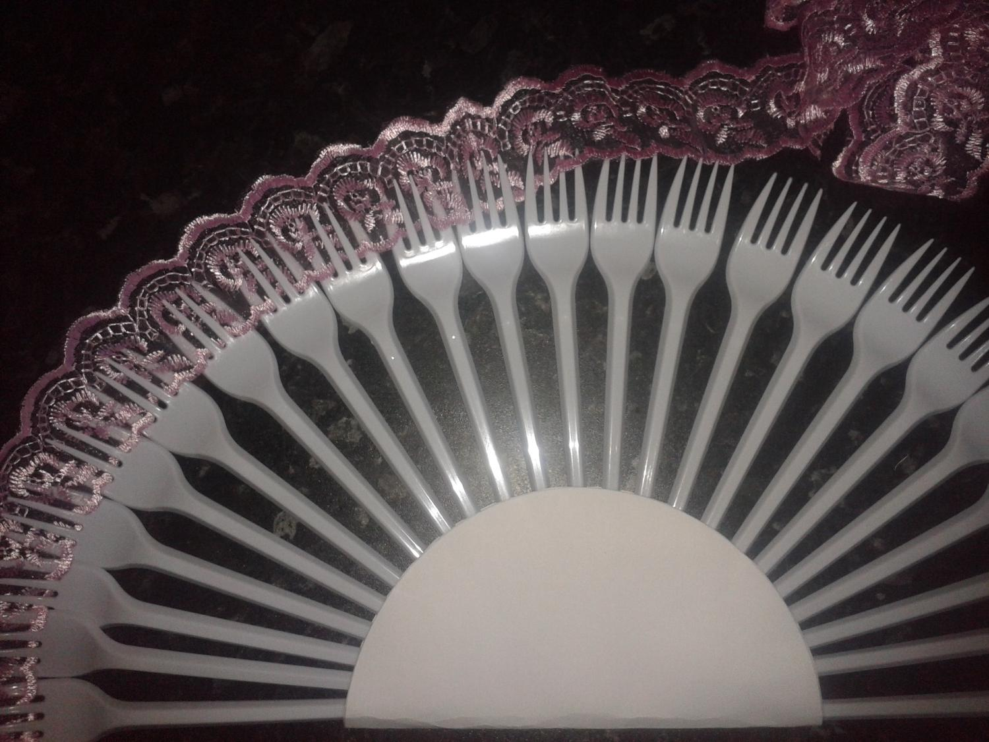

Slide 10
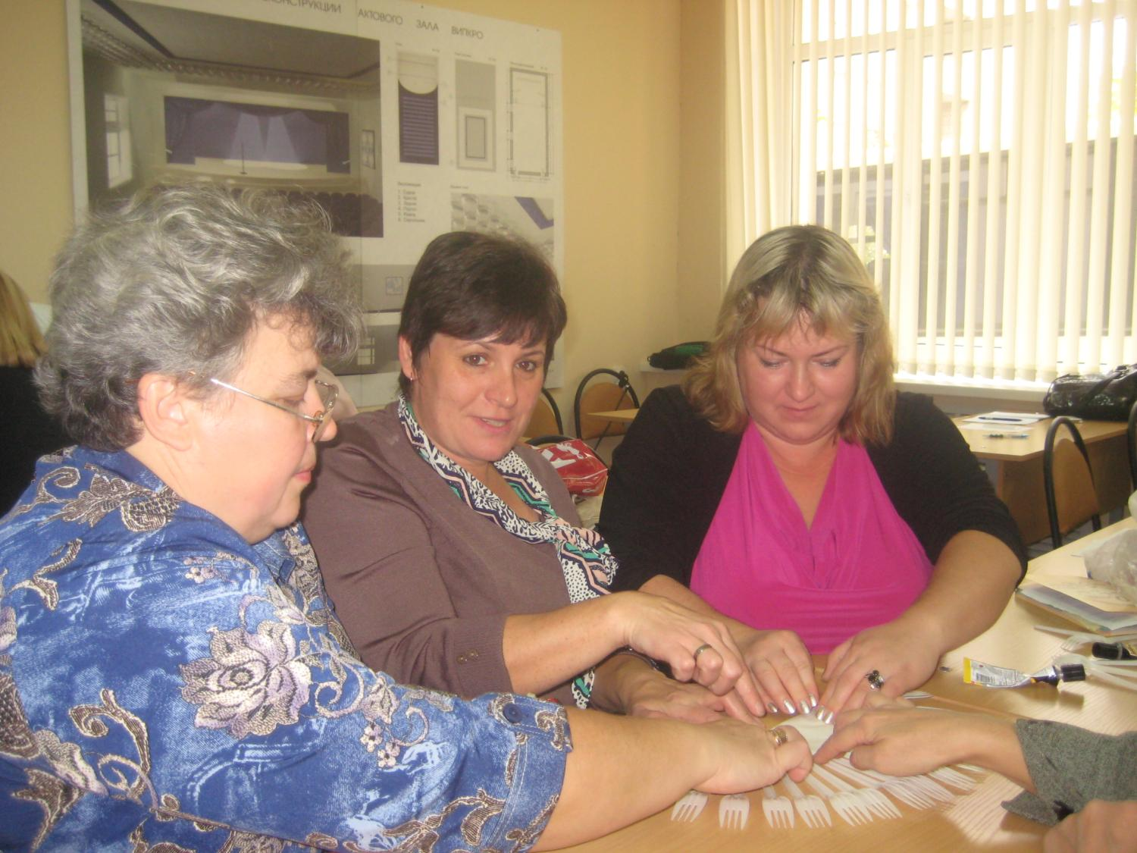

Slide 11
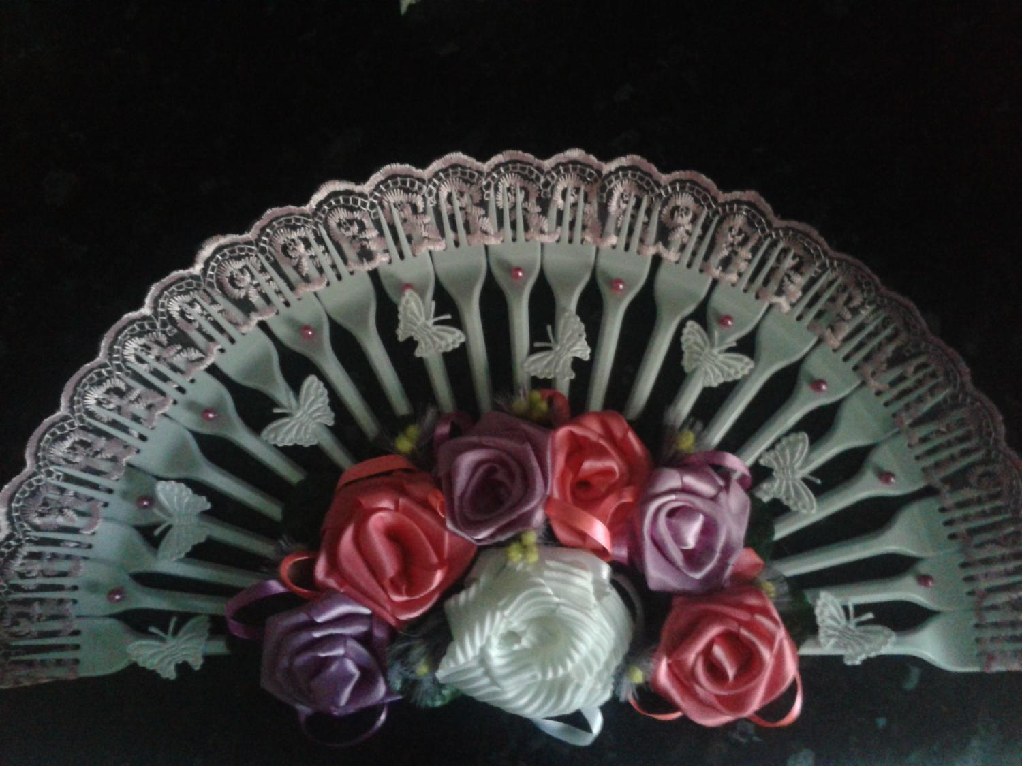

Slide 12
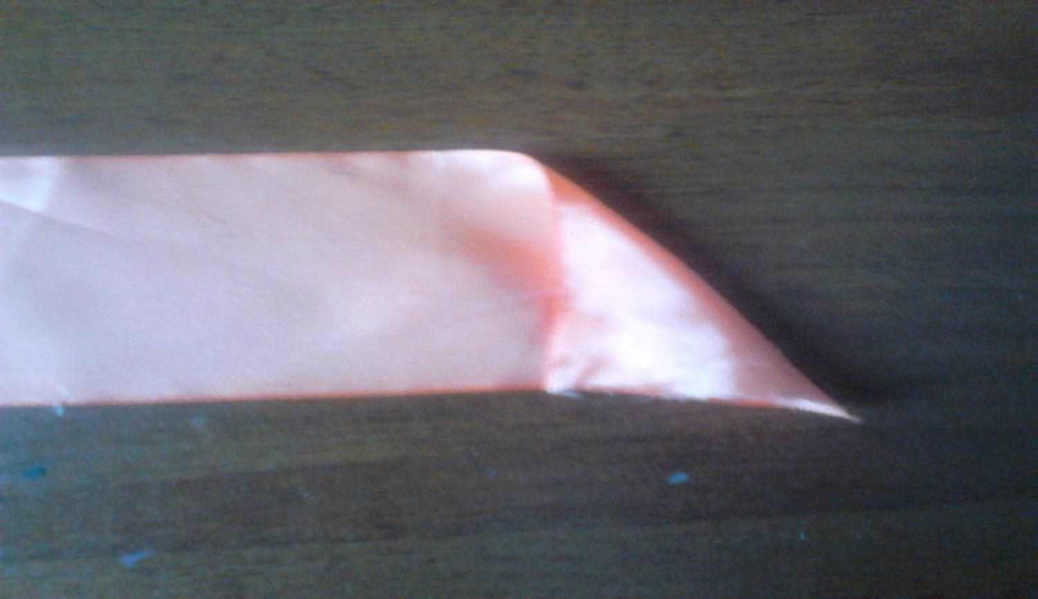
Изготовление розы: 1 способ

Slide 13
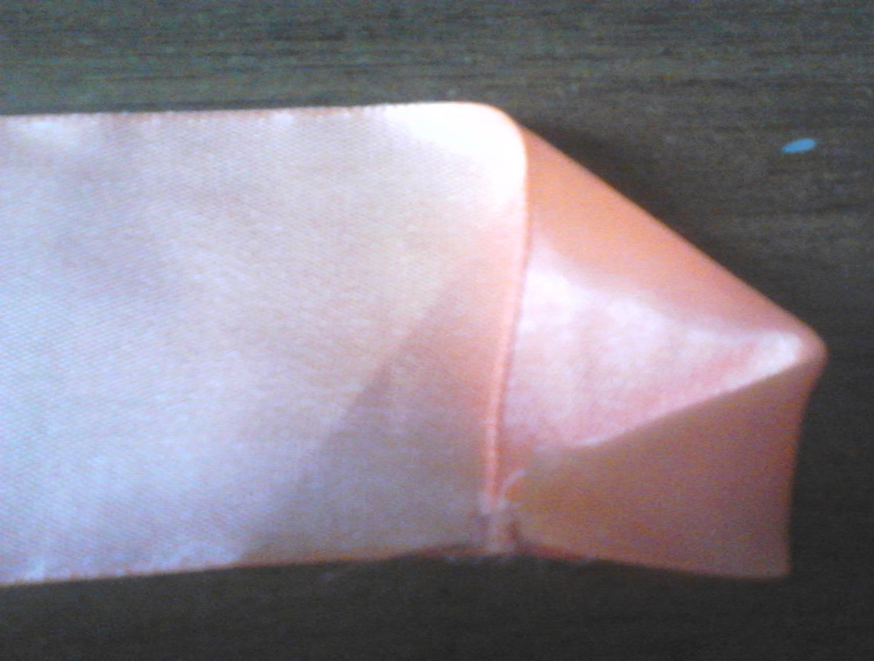

Slide 14
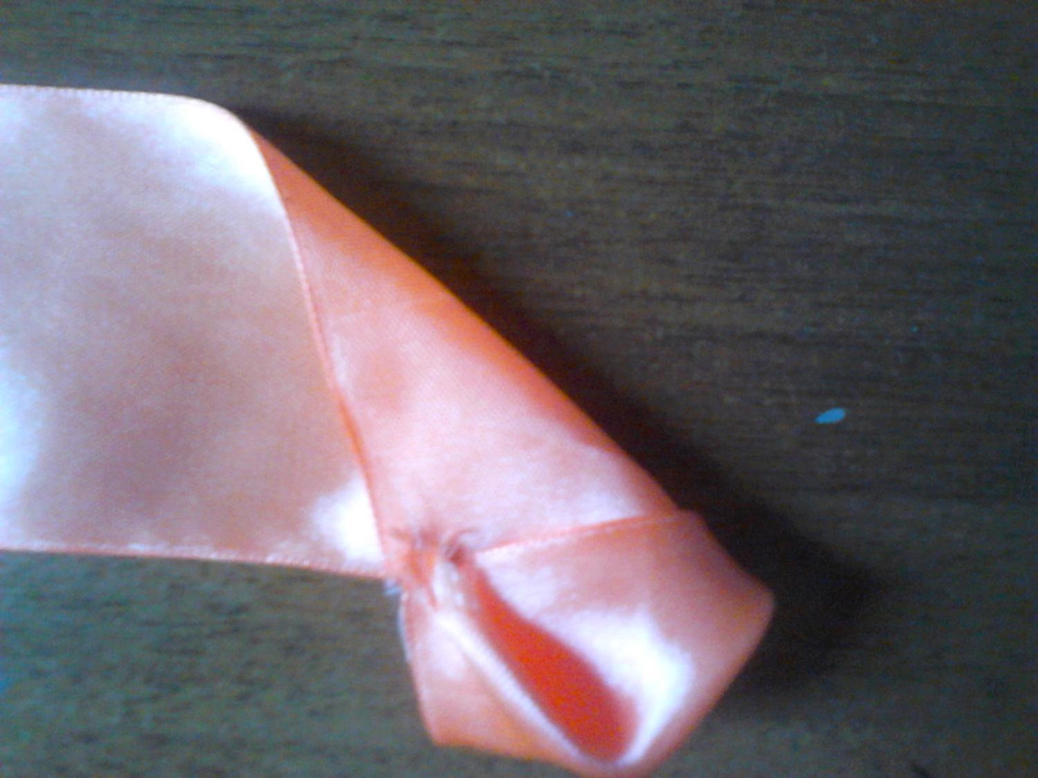

Slide 15
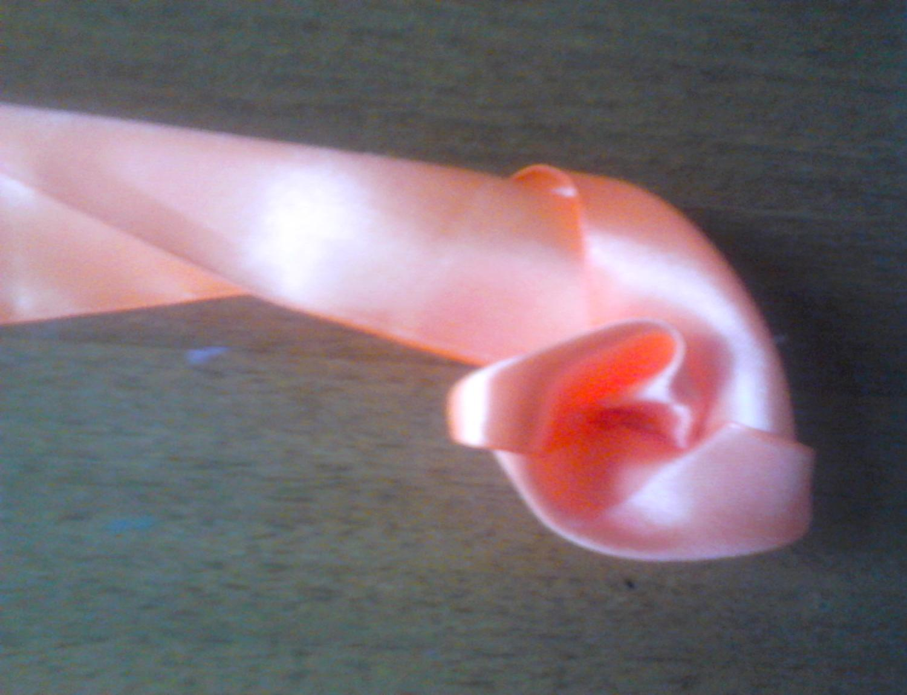

Slide 16
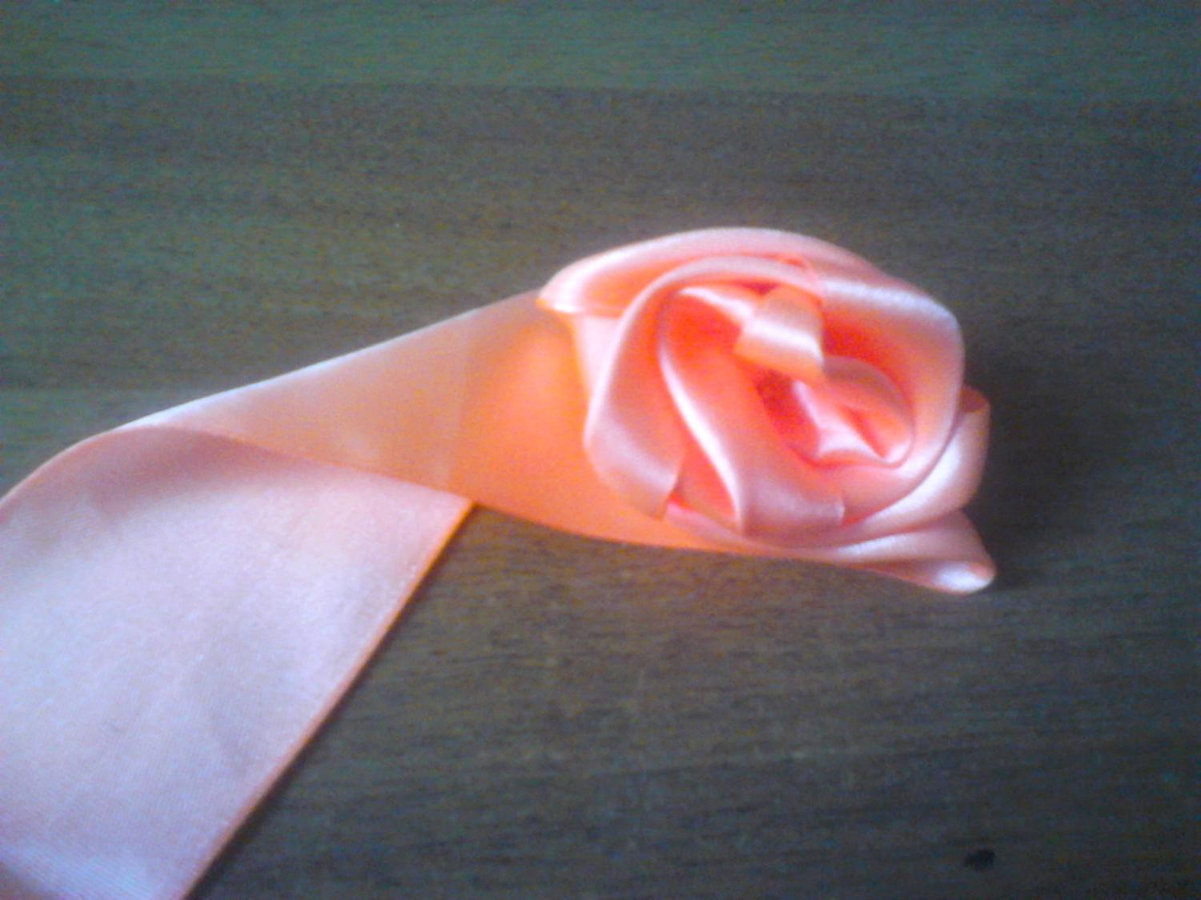

Slide 17
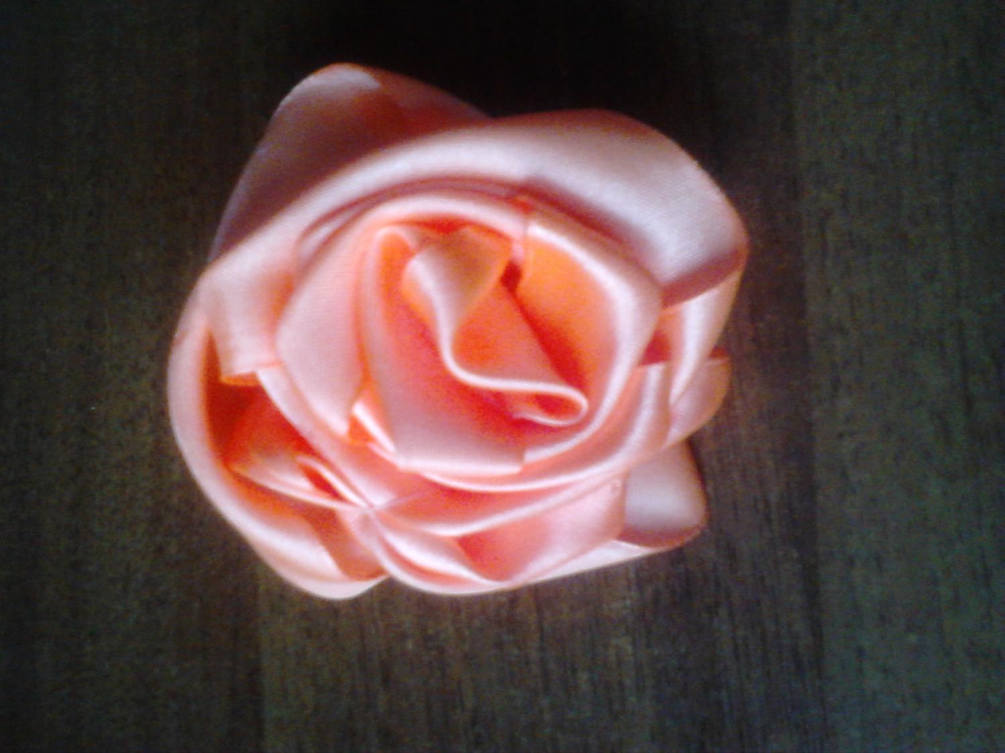

Slide 18
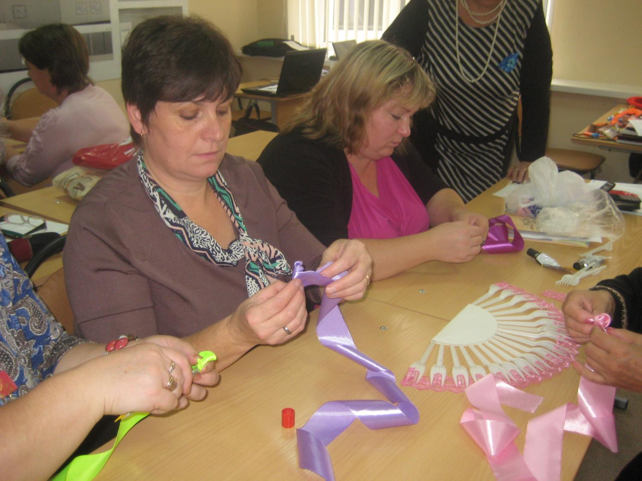

Slide 19
Спасибо за внимание!!!

